Slide 1
Un exemple de démarche pour préparer le grand oral
Les étapes clés :
identifier le profil élève
analyser les informations recueillies
proposer des projets en adéquation avec les profils
accompagner l’élève dans l’élaboration des questions

Slide 2
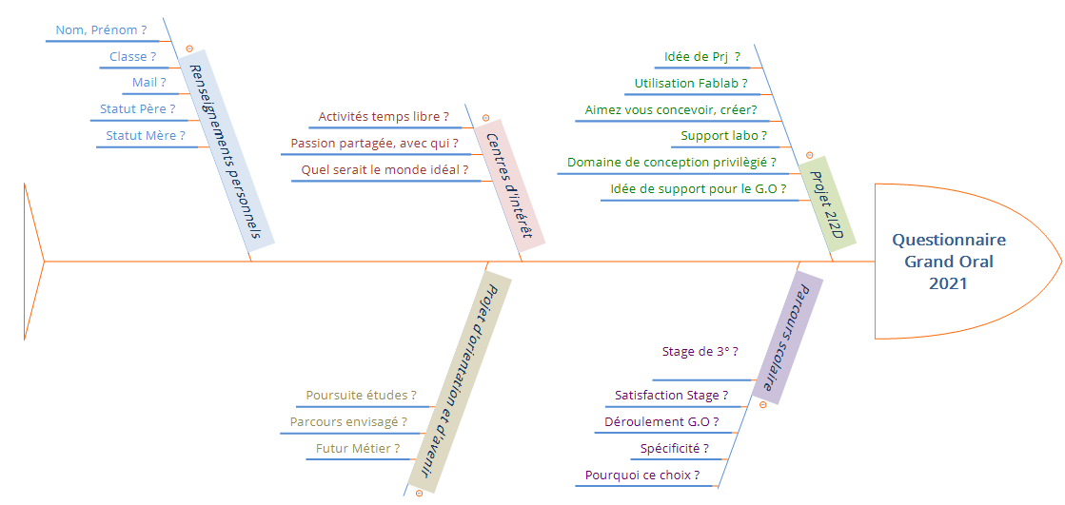
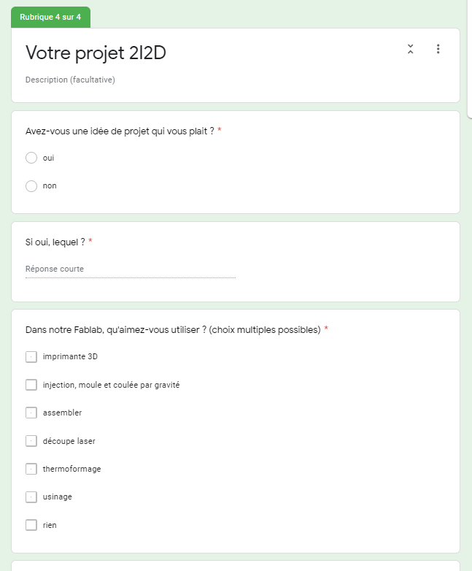
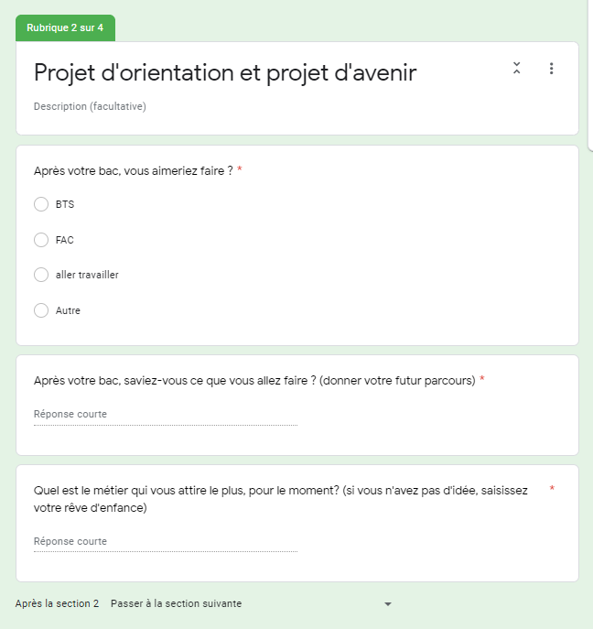
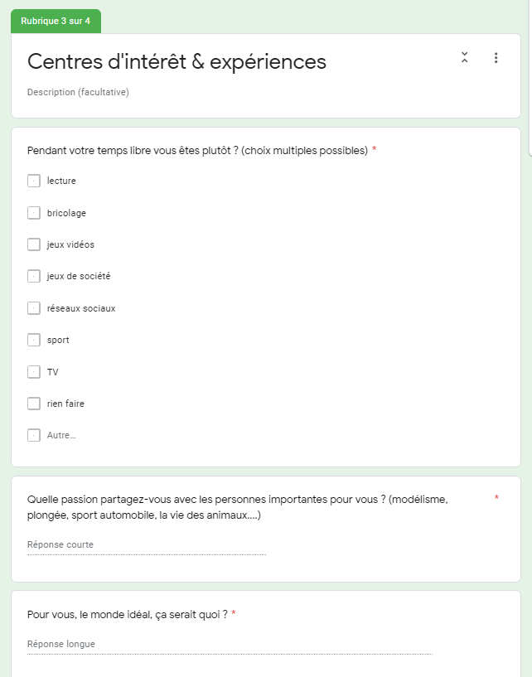
Identifier le profil élève
Caractériser le profil élève
Elaboration
du questionnaire

Slide 3
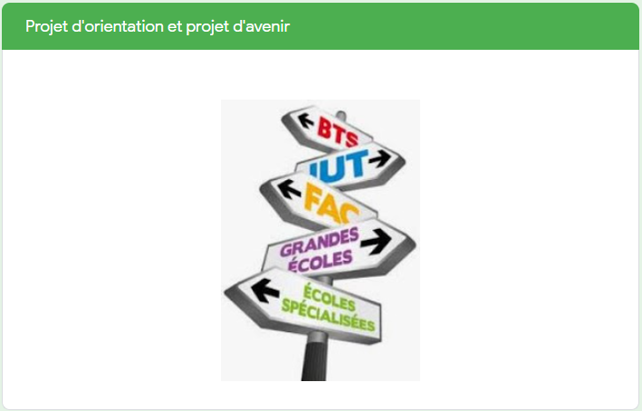
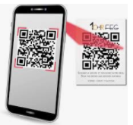
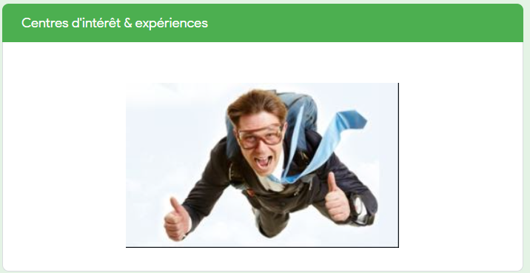
Identifier le profil élève
Elaborer le questionnaire avec Google Forms
3- Projet d’orientation et projet d’avenir
4- Parcours scolaire
20 questions
4 rubriques
1- Renseignements personnels
2- Centres d’intérêt & expériences

Slide 4
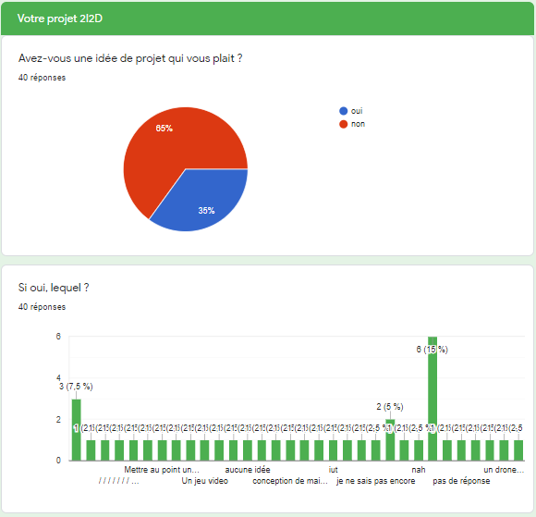
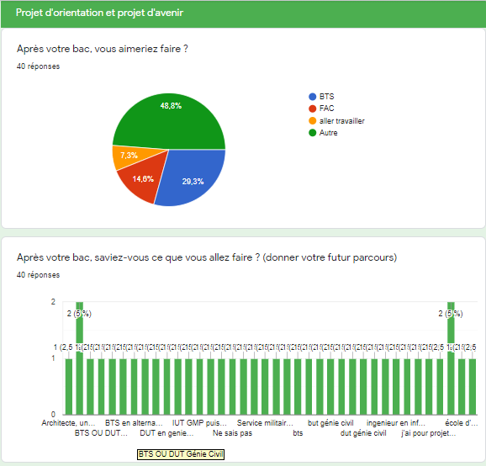
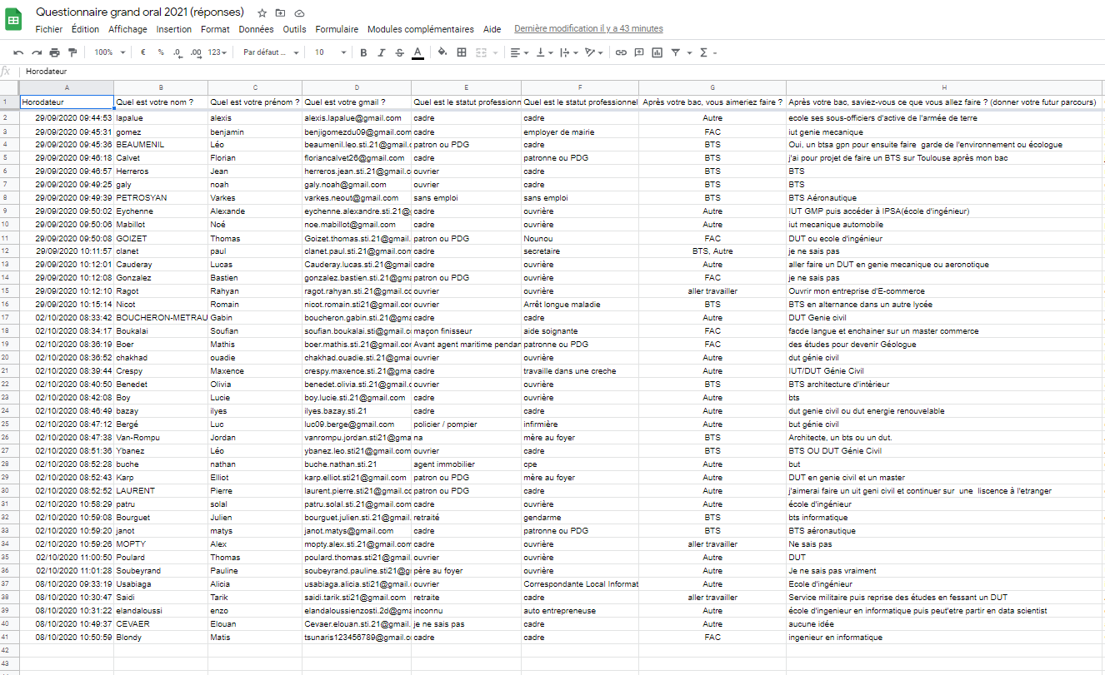
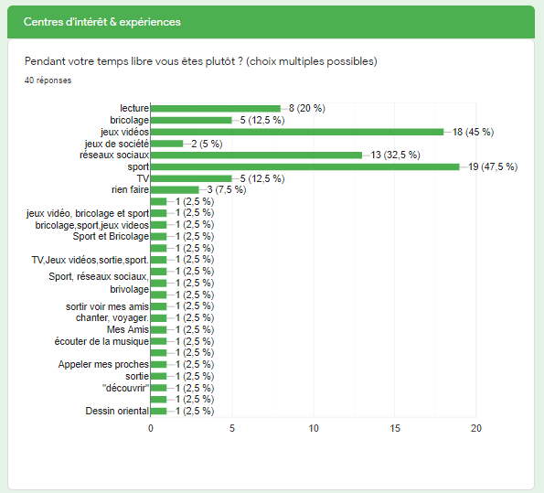
Analyser les informations recueillies
Collecter les données

Slide 5
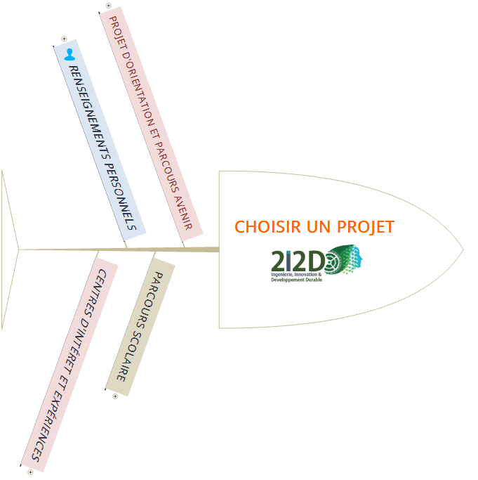
Analyser les informations recueillies
Traiter les données : sélection des caractéristiques ayant une influence directe sur la détermination du projet

Slide 6
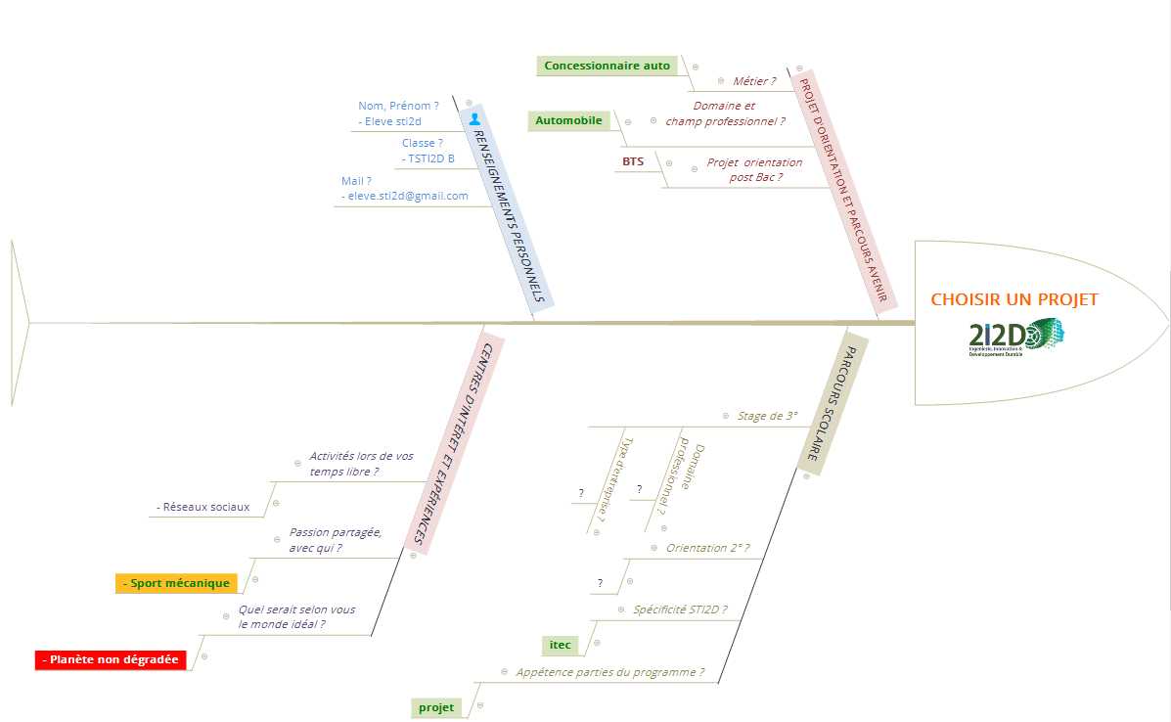
Analyser les informations recueillies
Analyser les données : aide à la décision, identification des points clés

Slide 7
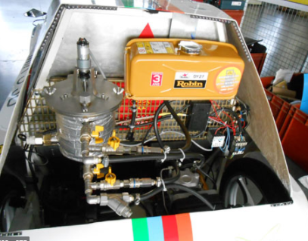
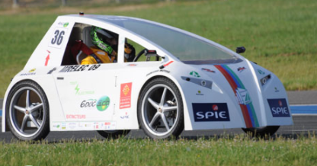
Proposer des projets en adéquation avec les profils
Choisir un projet en adéquation avec le profil de l’élève

Slide 8
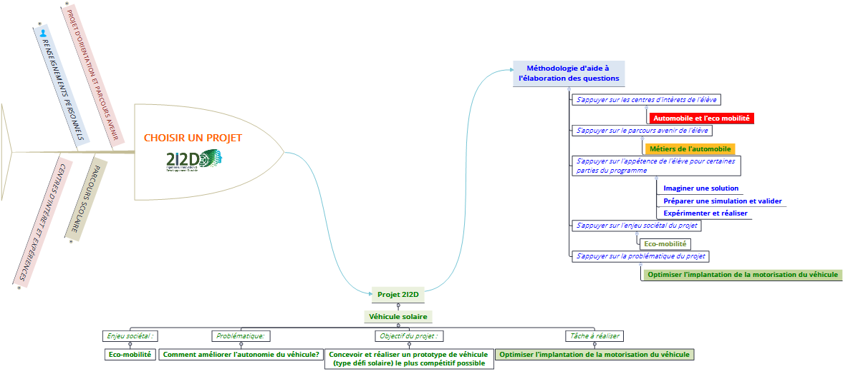
Accompagner l’élève dans l’élaboration des questions
Mettre en relation les points clés issus du profil élève et les enjeux du projet

Slide 9
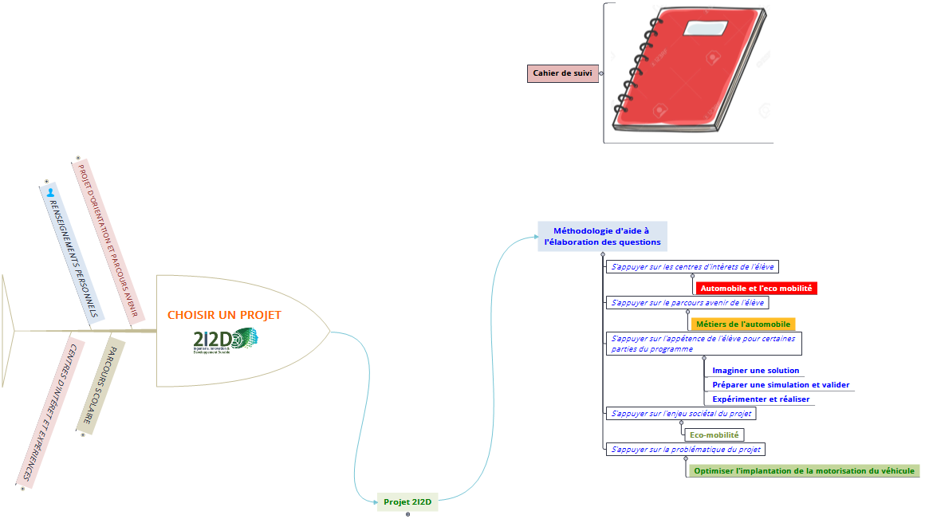
Accompagner l’élève dans l’élaboration des questions
Aider l’élève à formuler les deux questions

Slide 10
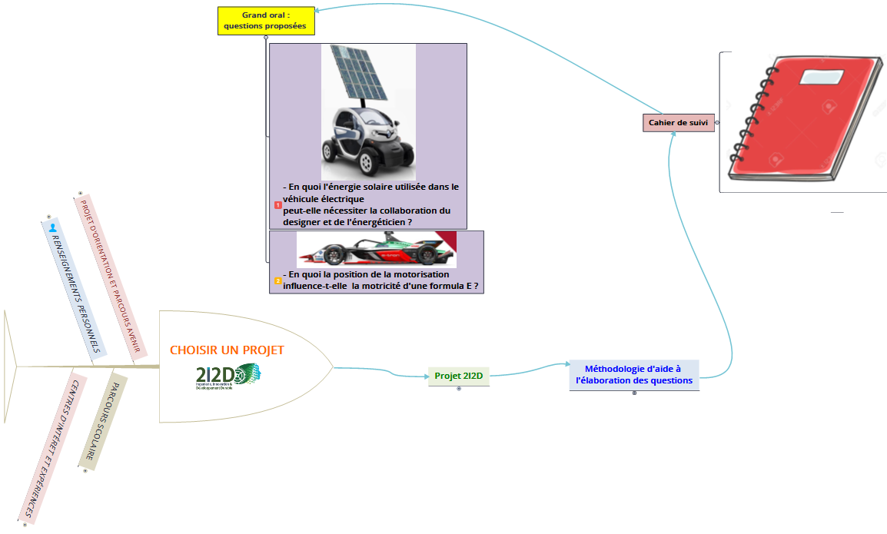
Accompagner l’élève dans l’élaboration des questions
Finaliser les questions et lister des éléments de réponses possibles

Slide 11
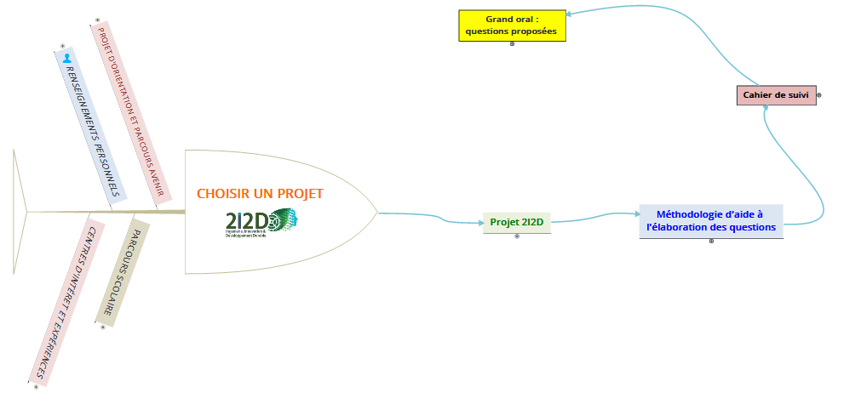
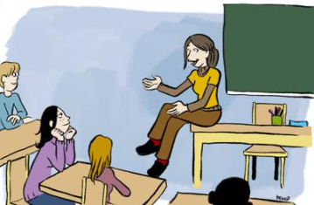
En conclusion
Les enseignants et les élèves construisent ensemble les questions du grand oral
Et surtout pas !!!!
GL

